Slide 1
Муниципальное казённое дошкольное
образовательное учреждение
«Детский сад №3 п. Теплое»
Художественно-эстетическое развитие
в первой младшей группе
Тема: «Как слепить колобка из пластилина».
Подготовил воспитатель
первой младшей группы
Лесникова Светлана Владимировна

Slide 2
Сегодня я предлагаю вам слепить очень легкую поделку – Колобка из пластилина. Эту сказку знают даже годовалые малыши, а потому они с легкостью смогут сказать, что Колобок ушел от бабушки и от дедушки, был очень вкусным, и из всех лесных зверей его умудрилась съесть лиса. Скатать желтый шарик из пластилина также смогут все дети. А это и будет Колобок. Я предлагаю вам усложнить поделку, добавить глазки, ручки и ножки, чубчик, немного пофантазировать и повеселиться.
Для лепки Колобка понадобится:
желтый и оранжевый пластилин;
белый и черный пластилин – маленькие крупинки.

Slide 3
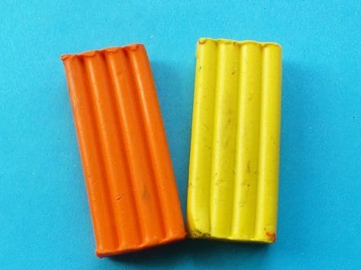
1. Возьмите два небольших брусочка пластилина. Тело-шарик Колобка мы будем делать желтым, а чтобы показать румяные щеки, используйте оранжевый цвет.

Slide 4
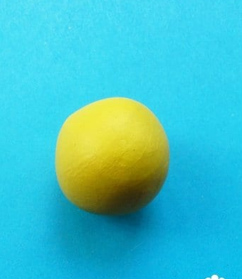
2. Размягчите массу, возьмите в ладони и скатайте шарик. В принципе, это и будет поделка, которую мы создаем.

Slide 5
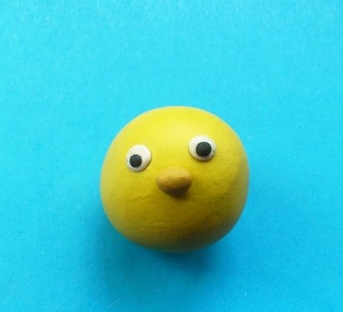
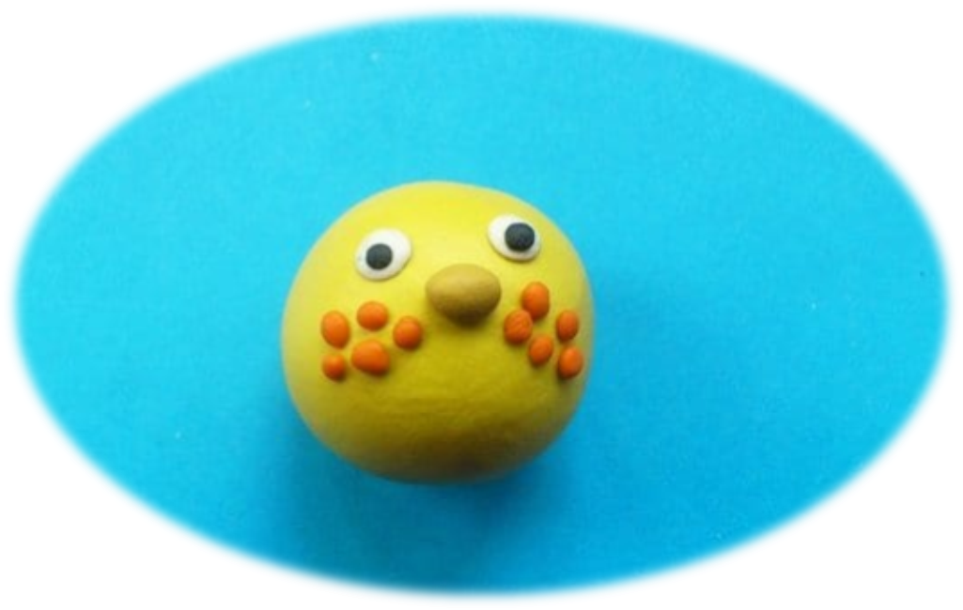
3. Прикрепите маленькие глазки и широкий носик.
4. Добавьте румяные щечки – создайте веснушки из оранжевого пластилина.

Slide 6
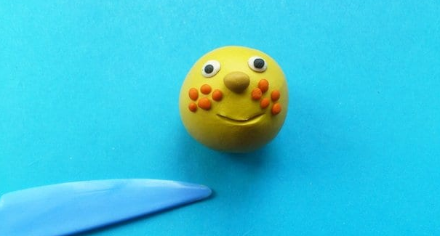
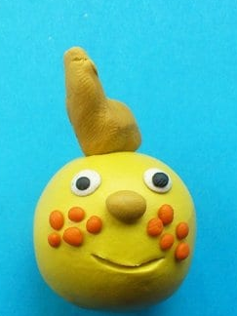
5. Вырежьте стекой рот.
6. По желанию прикрепите высокий смешной чубчик на макушку.

Slide 7
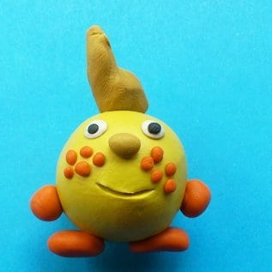
7. Чтобы сделать ручки и ножки, также подойдет оранжевый пластилин. Скатайте шарики и лепешки. Прикрепите ноги и поставьте на них поделку, добавьте шарики-руки.
Наша детская поделка – веселый Колобок из пластилина готова. Теперь он может взгромоздиться на пенек и спеть свою знаменитую песенку. Если же вы хотите создать всех героев сказки, то слепите лису, медведя, зайца и волка по мастер-классам, приведенным на нашем сайте

